Slide 1
STUT møte 19. september 2014
Rapport fra arbeidsgruppe om Internasjonalisering og studentmobilitet

Slide 2
Bakgrunn
Internasjonalisering er del av UiOs Strategi 2020, som sier at UiO ‘skal legge til rette for et internasjonalt campus for internasjonale forskere og studenter’.
Dette omfatter
  internasjonalisering av pensum
  internasjonale studieprogrammer
  internasjonalt forskningsmiljø
  internasjonale erfaringer for våre studenter.

Slide 3
Dagens aktiviteter
Utveksling
  Erasmus LLP (2007-2013), Erasmus+ (2014-2021)
    Mesteparten på institutt og fakultetsnivå
  Nordlys, Nordplus
    Mesteparten på institutt og sentralt nivå
  Bilaterale avtaler
    Mesteparten på sentralt nivå, noe institutt
  Avtaler der våre studenter betaler skolepenger for et semester ved partneruniversiteter
    Mesteparten på sentralt nivå, noe institutt

Slide 4
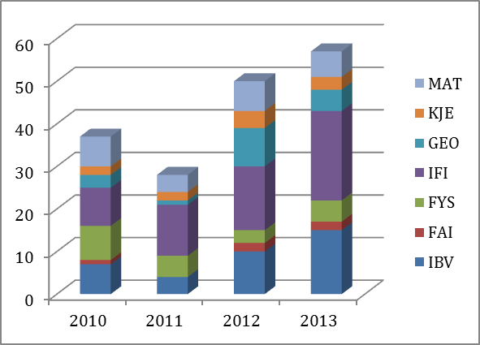
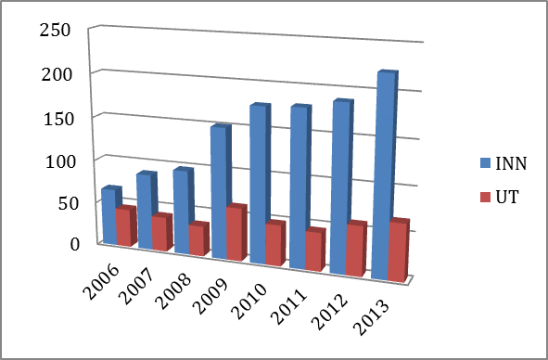
Utveksling
Utreisende, per år (eks SFE)
Inn- og utreisende, per år

Slide 5
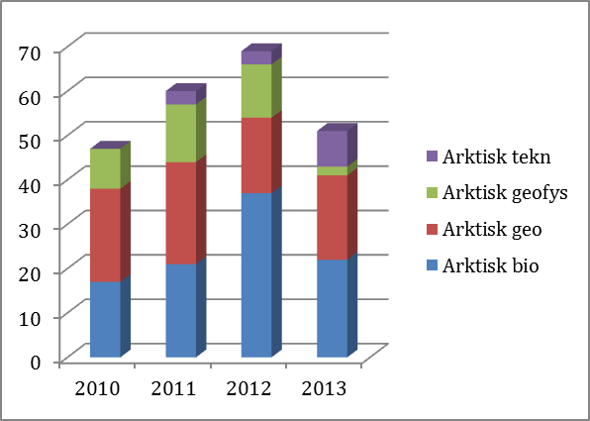
UNIS
Studenter ved UNIS, antall emner, per år

Slide 6
Mobilitetstillskudd
Innreisende
  7000 NOK per student, registrert minst 3 mnd
  Studiepoengsproduksjon (høyere blant utvekslingsstudenter enn andre)
Utreisende
  7000 NOK per student, ute minst 3 mnd
UNIS
  Studiepoengsproduksjon

Slide 7
Utreisende PhD kandidater

Slide 8
Forskermobilitet
Kurs for PhD kandidater og postdoktorer som del av EU projekter
Hospitering av kandidater hos projektpartnere i utlandet
Nettverksbygging gjennom formidling av forskningsresultater i internasjonale miljø
Administrative opplæring

Slide 9
Annen mobilitet
Ansattmobilitet, gjennom Erasmus LLP
  Lite brukt på MN, kun 2 av 28 stipender i 2013/14
Eksempler på annen aktivitet på Fysikk
  CaNoRock / FYS2280
  CaNoRock STEP PhD school
  CERN
  SAFE

Slide 10
Tidligere tiltaksplaner
Arbeidsgruppe i 2004, revidert i 2007
  Fokus på emner og informasjon på engelsk for å være attraktive for int. studenter og partnere
Internasjonaliseringsåret 2012
  Fokus på å øke antallet utreisende studenter, bl.a. gjennom emnepakker (konkrete emner)
Mobilitetsvindu
  Plass til utveksling i utdanningsplanen

Slide 11
Økt aktivitet og videreutvikling
Må involvere faglig ansatte i avtaleutvikling, ansatte og studenter ønsker fagnære avtaler, men det er ikke disse som er mest brukt
Begynne ‘rekruttering’ fra bunnen, gjennom deltagelse i programseminar og mer
Søknad i Erasmus+ Key Action 2 for RIO (Rethinking International Offices) med partnere i Tyskland, UK og Tsjekkia

Slide 12
Identifisering av hindre
SIU mobilitetsanalyse bekrefter at nasjonalt sett er ikke godkjenning og innpassing et utbredt problem
Oppfattes som hovedutfordringen for MN
Hvor finner studentene informasjonen?
  Programsidene, i de fleste tilfeller mangelfulle
  MN fak sider, nye sider nå ute (http://www.mn.uio.no/studier/utland/)

Slide 13
Internasjonalisering hjemme
Internasjonalisering av pensum
Internasjonale studenter, PhD kandidater og ansatte bør anses som en resurss
Noen av våre forskningsmiljøer etterlyser internasjonal erfaring i forbindelse med internasjonaleforskningssøknader (som ERC)

Slide 14
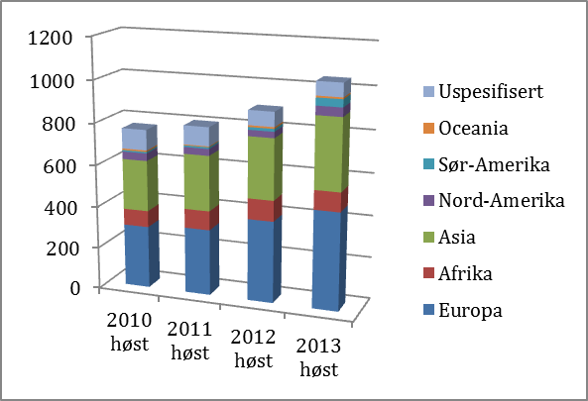
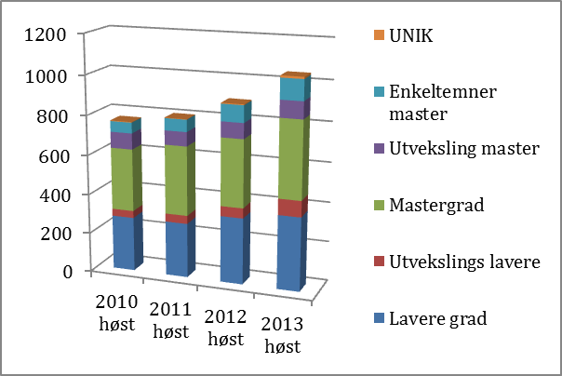
Internasjonale studenter
Utenlandske studenter, alle, per verdensdel
Utenlandske studenter, alle, på nivå

Slide 15
Utfordringer
Nåværende (forhånds-) godkjenning
  Vanskelig, skaper forsinkelser, uforutsigbar
Mobilitetsvindu
  Utarbeidelse av nye programmer og påfølgende utdanningsplaner
  Kun for frie studiepoeng? Signaleffekt?
  Hvorfor fagnære avtaler hvis frie studiepoeng?

Slide 16
Tiltak
Forbedret formidling
  Til studentene
  Til ansatte
Godkjenning
Anerkjennelse av admin og faglig ansattes arbeid med utveksling og internasjonalisering
Tema på dialogmøter

Slide 17
Forslag til videre arbeid
Godkjenning (som del av bachelorrevision)
  Forenkle prosessen og gjøre den mer forutsigbar
Opplæring av ansatte
Inkludere internasjonale aktiviter på vitnemål o.l.
Bacheloroppgave

Slide 18
Spørsmål?

Slide 19
Studentgrupper
SFB (selvfinans. bachelorstudenter, først 1 år norsk)
SFM (selvfinans. masterstudenter utenfor EU/EØS)
Kvote (Lånekassefinans MSc/PhD fra sør/øst)
SFEU (selvfinans. masterstudenter fra EU)
UIOMaster (lokalopptak til master)
Utveksling INN-reisende
Utveksling UT-reisende

